Slide 1
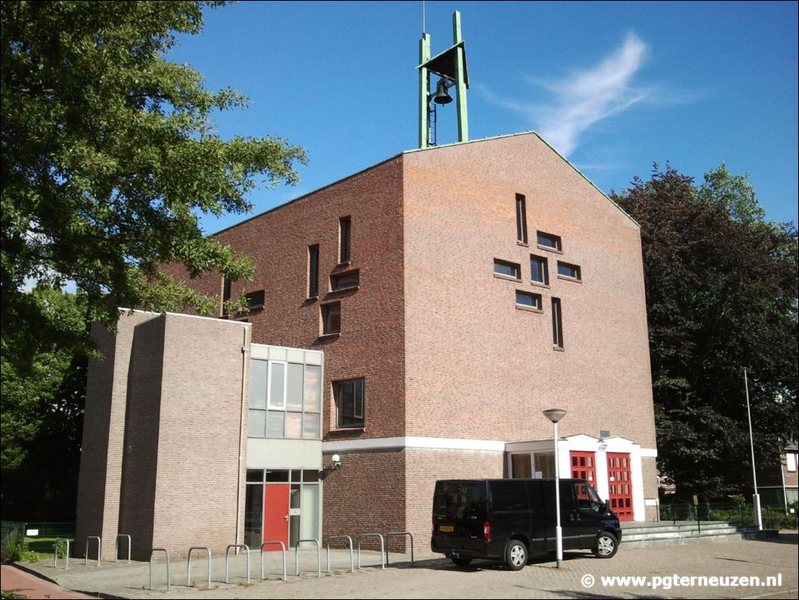

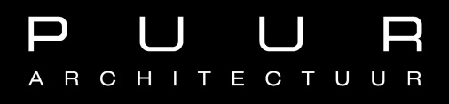
Goede Herderkerk
Kerk uit 1965
Nevenruimtes beneden
Kerkzaal op verdieping
Massief ogend gebouw met een ruime hoge kerkzaal met sacrale uitstraling. In de kerkzaal hoge ramen in geometrische patronen. Bij het liturgisch centrum een groot glas in loodvenster. In de kerk staat een historisch Adema orgel uit 1865

Slide 2
Positief:
Grote kerkzaal met multifunctionele potenties
Veel nevenruimtes
Degelijk gebouwd
Negatief:
Hoge drempel, je beklimt een burcht
Geen uitnodigend gebouw
Nauwelijks ruimte voor natuurlijke ontmoeting
Je kunt wel koffiedrinken, maar daar moet je wel wat voor doen (mensen lopen makkelijk weg)
Kerkbanken blokkeren ander gebruik en indelingen van de kerkzaal

Slide 3
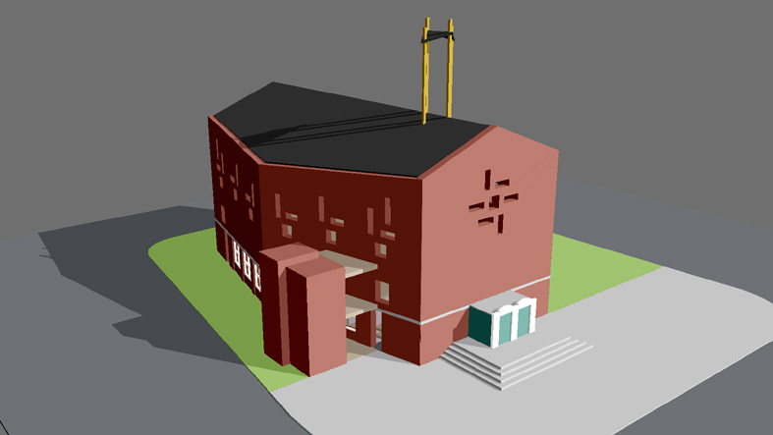
Wat kun je met de Goede Herderkerk ?
We schieten een gat in de muur van de burcht en
slechten de niveauverschillen

Slide 4
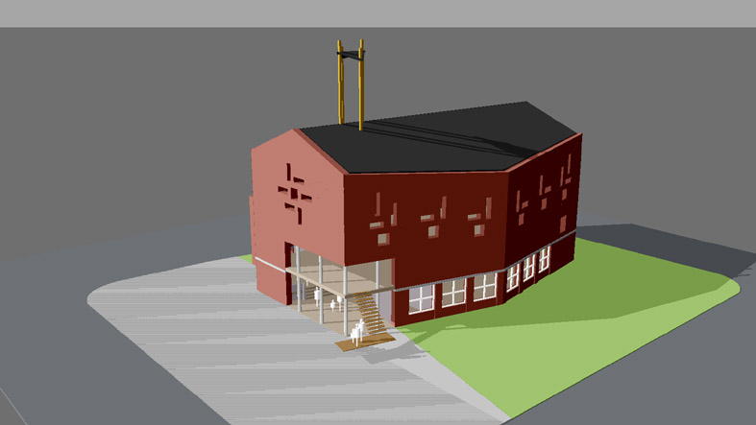
Op één niveau naar binnen lopen
Kerk kan zich nu naar de wereld keren

Slide 5
Bestaande plattegrond entree
omhoog en omlaag
Moet u met de lift?
dan buitenom lopen
Rolstoelen ook via via
entree als knooppunt

Slide 6
nieuwe begane grond
de “door de week kerk”

Slide 7
kerkzaal
ruimte voor ontmoeting

Slide 8
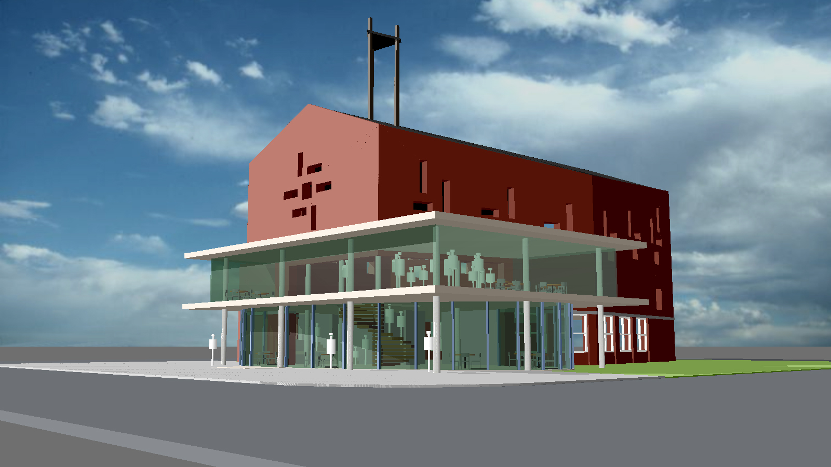
nieuwe “ontmoetingskerk”

Slide 9
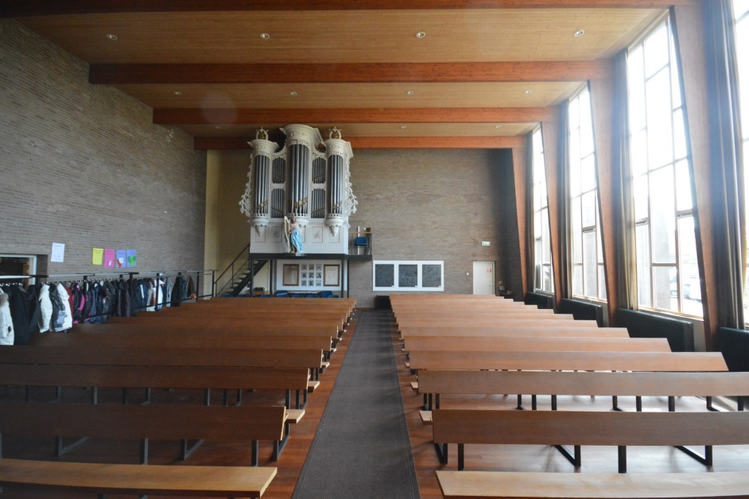
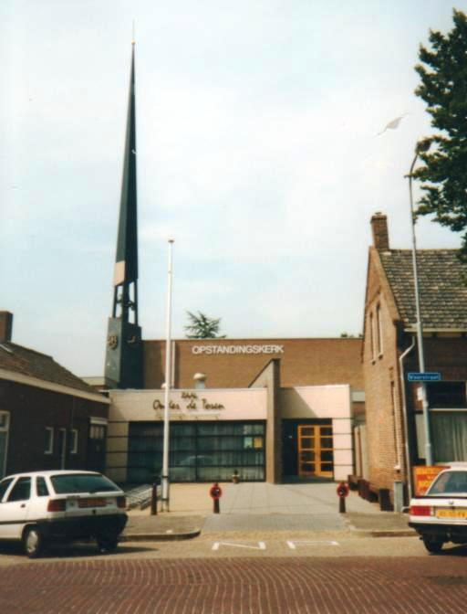
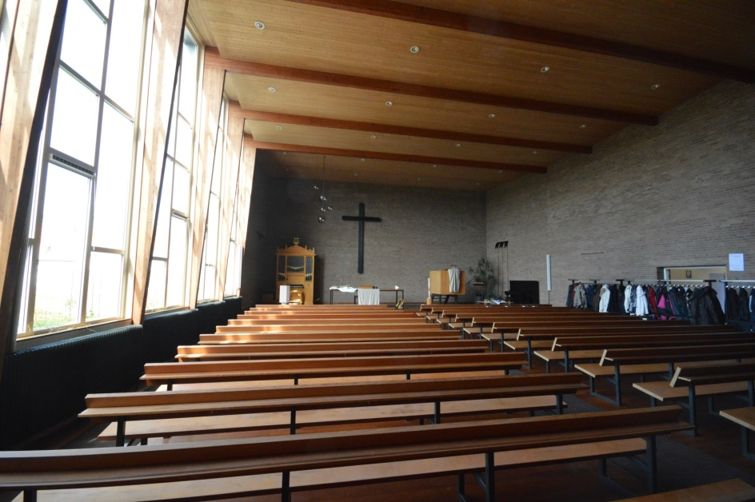
ter illustratie een recent werk
Bestaande kerk Wissenkerke was gedateerd en paste niet meer bij opvattingen en ideeën over kerk-zijn in 2015
Hoog tijd voor een metamorfose

Slide 10
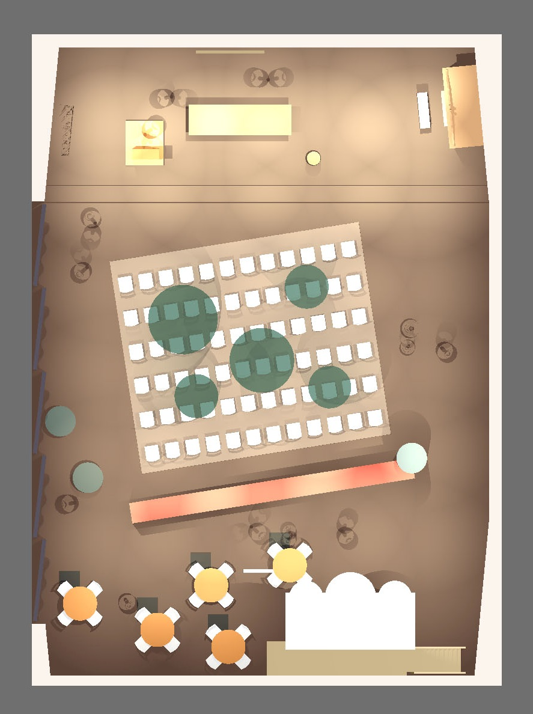
Plan van aanpak najaar 2015
Kerkzaal met vaste banken was te groot voor het aantal kerkgangers.
Banken zijn vervangen door stoelen en er is ontmoetingsruimte
Verrijdbare garderobe wand
De oude banken zijn verwerkt in het nieuwe liturgische meubilair
Verlichting is aangepast
Met een nieuw en fris interieur is er ruimte voor nieuw elan
November 2016
in gebruik genomen

Slide 11
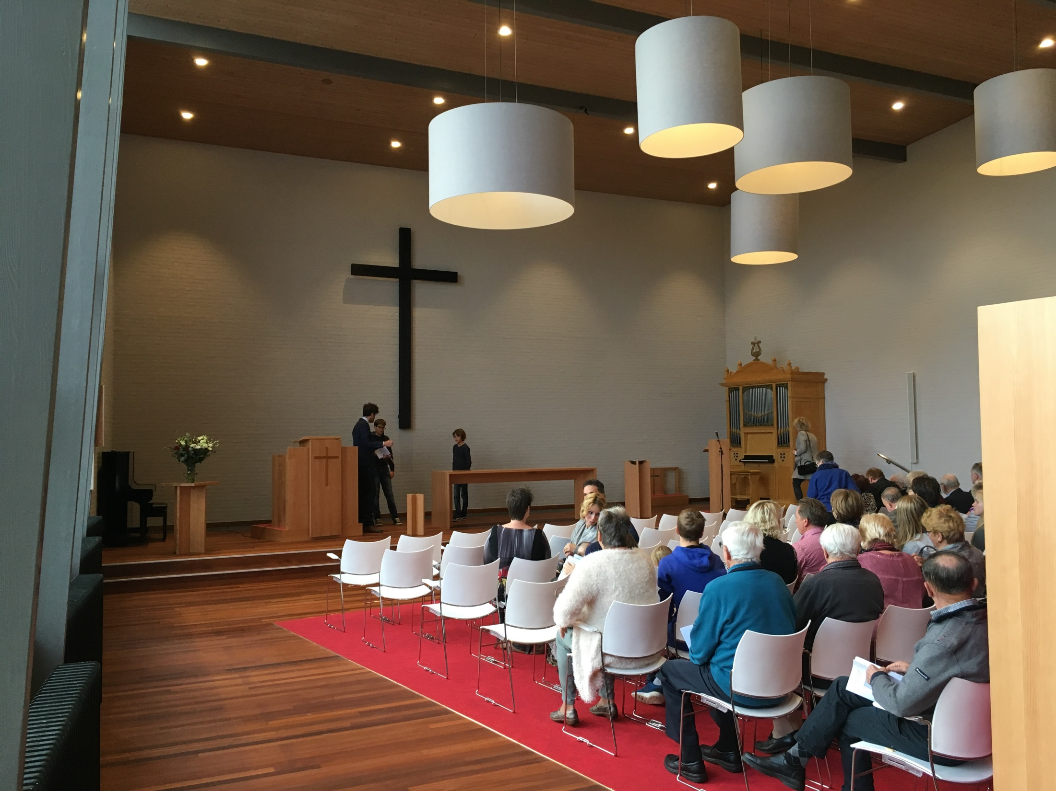

Slide 12
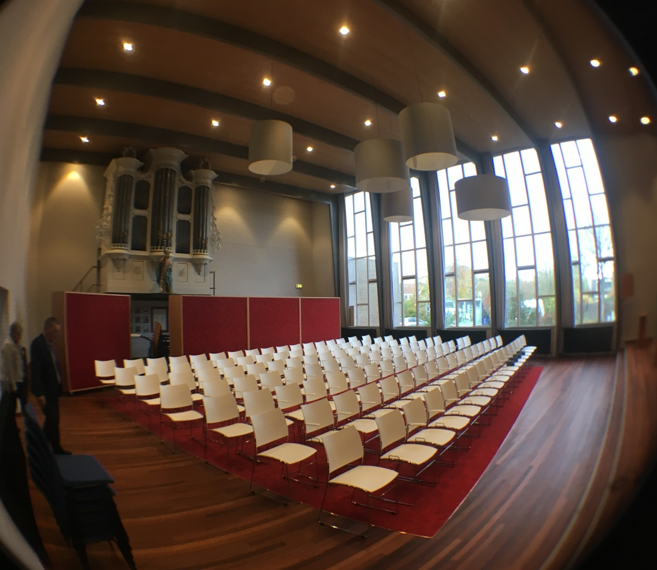
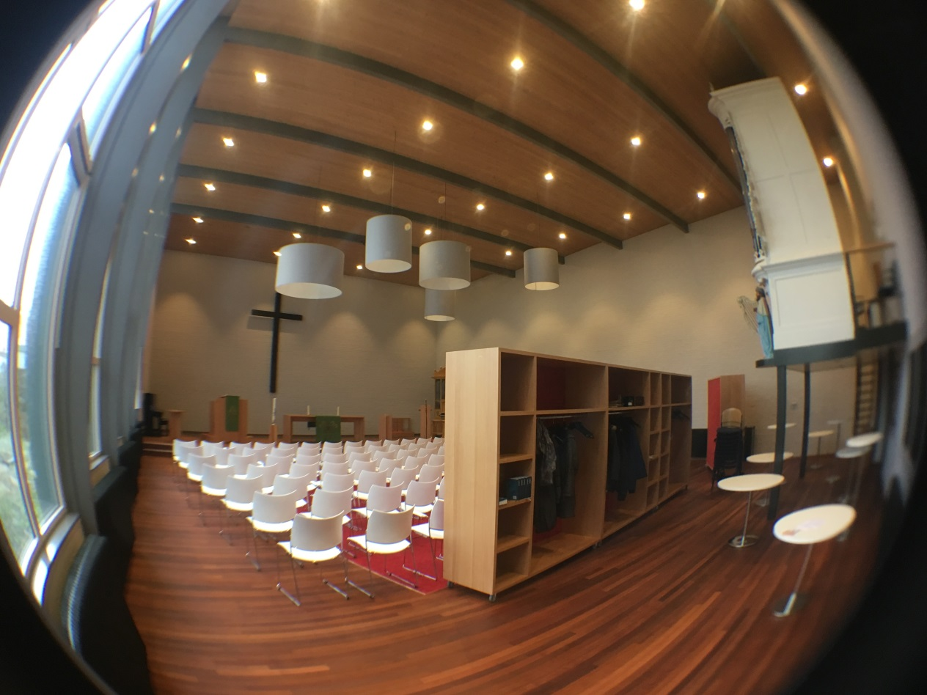

Slide 13
